Slide 1

登 鹳 雀 楼

Slide 2
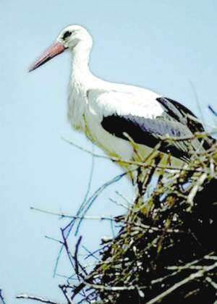
鹳雀

Slide 3

17

Slide 4
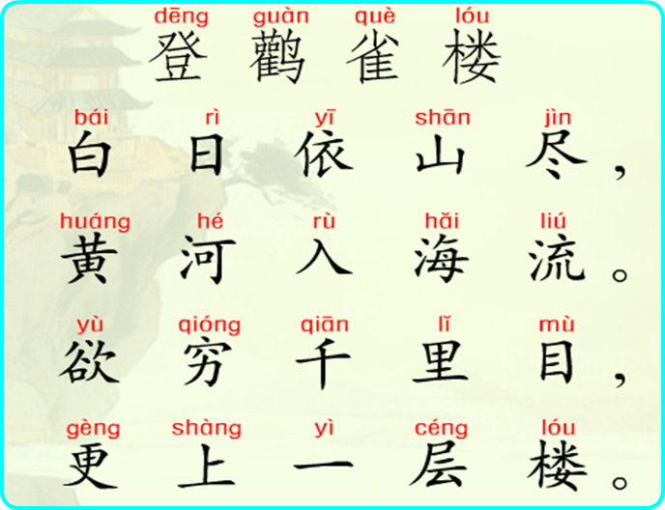

Slide 5
/
/
/
/

Slide 6
/
●
/
/
/
●

Slide 7
一读解词:画出表示景物的词,想一想,你能看到什么？
二读解句:想一想每一句诗的意思。
三读解诗:把四句连起来想一想这首诗的意思。

Slide 8
一读解词:
画出表示景物的词,想
一想,你能看到什么？

Slide 9
二读解句:
想一想每一句诗的意思。

Slide 10
三读解诗:
把四句连起来想一想这首诗的意思。

Slide 11
一读解词:画出表示景物的词,想一想,你能看到什么？
二读解句:想一想每一句诗的意思。
三读解诗:把四句连起来想一想这首诗的意思。

Slide 12
/
●
/
/
/
●

Slide 13
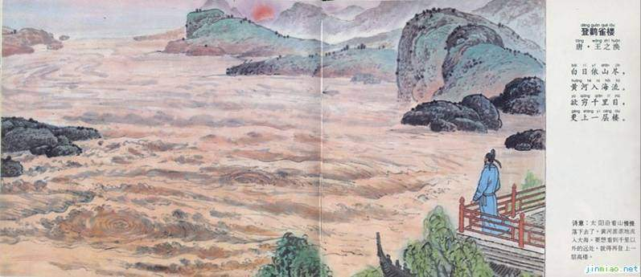

Slide 14

/
●
/
/
/
●

Slide 15


Slide 16
凉 州 词
王之涣(唐)
黄河远上白云间 ，
一片孤城万仞山 。
羌笛何须怨杨柳 ，
春风不度玉门关 。

Slide 17
